Slide 1

Giełda i jej otoczenie

Slide 2
Czym się handluje na giełdach papierów wartościowych
Akcje
Certyfikaty inwestycyjne
Płynne, wystandaryzowane pochodne
Małe pakiety akcji
Jednostki indeksowe
Obligacje (w małym zakresie)
Pochodne na wystandaryzowane towary i surowce
Nie występują: waluty, bony skarbowe, pieniężne i komercyjne

Slide 3
Dlaczego giełda?
Płynność i koncentracja obrotu
Brak ryzyka kredytowego
Szybkość rozliczenia
Stałe, przejrzyste procedury
Wysokie standardy działania
Możliwość „bezkosztowego” powiększenia kapitału
Aktualizowana informacja o emitencie

Slide 4
Platformy OTC przy GPW
Catalyst – platforma obrotu obligacjami korporacyjnymi, samorządowymi (komunalnymi), spółdzielczymi, listami zastawnymi, obligacjami skarbowymi
- w ramach tej platformy działa BondSpot jako rynek hurtowy (minimalna emisja – 5 mln zł
NewConnect platforma obrotu małymi spółkami akcyjnymi

Slide 5
Spółka akcyjna
Zapewnia anonimowość wspólników spółki akcyjnej, czyli jej akcjonariuszy
Jest obowiązkowa dla niektórych działalności, w tym banków oraz firm ubezpieczeniowych.
Kapitał zakładowy s.a. wynosić powinien minimum 100 000 zł, wartość akcji co najmniej 1 grosz
Każda spółka akcyjna ma obowiązek prowadzenia własnej strony internetowej przeznaczonej do komunikacji z akcjonariuszami.

Slide 6
Akcja
W formie papierowej składała się z płaszcza i bloku kuponów
Akcja ma wartość nominalna, suma wart nominalnych nie może być mniejsza niż 100 tys. zł. Aby wejść na giełdę – minimum 15 mln €
Cena emisyjna akcji nie może być mniejsza niż wartość nominalna
Akcje tworzą kapitał zakładowy spółki akcyjnej, k. akcyjny (wartość nominalna) oraz zapasowy (nadwyżka nad w. nominalną)
Akcjonariusze otrzymują dywidendy zgodnie z decyzją WZA

Slide 7
Dywidenda
Inaczej – kupon od akcji
Dywidenda jest wartością zmienną, ustalana jest przez WZA w podziale zysku
Dywidenda płacona jest w Polsce raz do roku
Płacenie dywidendy nie jest obowiązkowe. Zdarza się, że niektóre serie akcji są pozbawione dywidendy (ex dividend) a inne nie (szczególnie - emisje tuż przed wyplata dywidendy
W krajach anglosaskich istnieje szczególna kategoria akcji milczących ( na rynkach anglosaskich tzw. prefer stok pf) z prawem pierwszeństwa do dywidendy a bez prawa głosu w innych sprawach

Slide 8
Kwity depozytowe (ADR, GDR
Konstrukcja kwitu depozytowego:
- przyszły emitent kwitu kupuje określoną ilość akcji spółki
- akcje te składa w banku-powierniku (custodian bank) jako depozyt
- w oparciu o powyższy depozyt emituje specjalne kwity, z których każdy odpowiada ścisłej ilości akcji danej spółki (tj. jednej lub więcej)
Kwity sprzedaje się inwestorom z kraju emitenta kwitów
Właściciel kwitu depozytowego ma prawa analogiczne do akcjonariusza, tyle, że wykonuje je pośrednio przez bank depozytowy (custodial bank)

Slide 9
Rynek OTC
Nie ma właściwości określonych dla giełdy
Ma postać:
- niezorganizowana
- zorganizowaną (rozmaite platformy obrotu bez prawa stosowania nazwy giełda)
Jest (poza obrotem instrumentami dłużnymi) jedynie niewielką częścią rynku ogółem
Może być niepubliczny albo publiczny nieregulowany

Slide 10
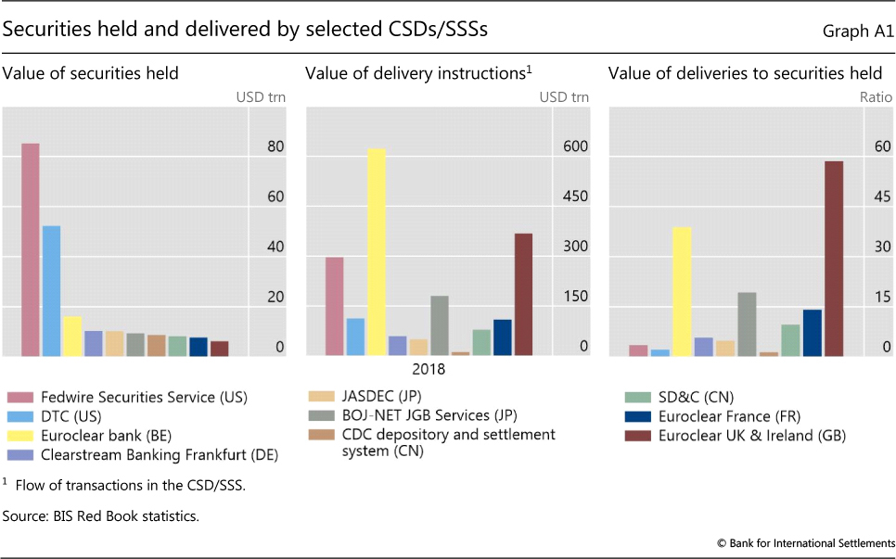
Globalizacja rynków finansowych
Technika pozwala natychmiastowe transakcje z dowolnym partnerem z każdego miejsca na świecie
Najszybsze transakcje dokonywane są instrumentami zarejestrowanymi jednym depozycie
Globalni gracze są wszedzie. Udział globalnych banków inwestycyjnych w obrotach akcjami na GPW przekroczył 41 proc.(2022)

Slide 11
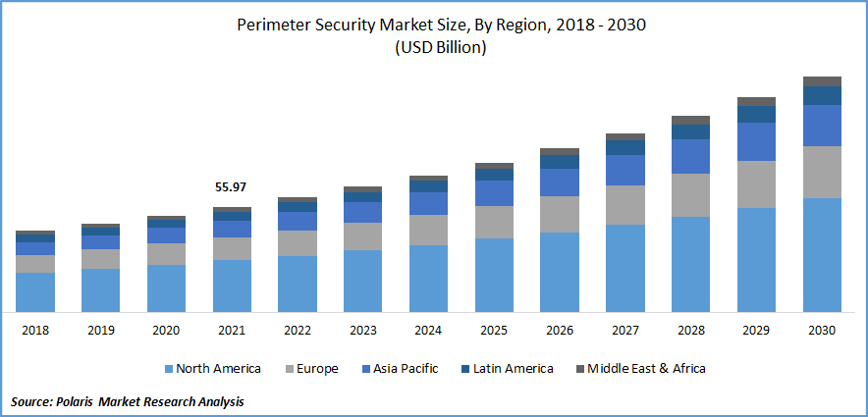
Wiodące rynki finansowe
(kapitalizacja bln USD)

Slide 12
Wiodące giełdy, kapitalizacja 2021, bln $
2021 NYSE 24,5
NASDAQ 19,3
Shanghai SE 6,5
Hog Kong 6,5
Japan Exchange Group 6,4 (od 2013 Tokyo + Osaka)
Shenzen SE 4,9
EURONEXT 4,8
LSE 3,7
Mumbai 2,6
Toronto SE 2,5

Slide 13
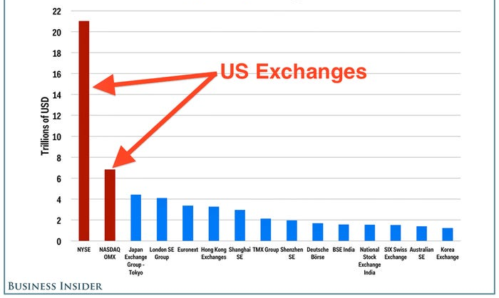
Giełdy na świecie

Slide 14
Obrót koncentruje się na największych spółkach
Przyczyny
- płynność, atrakcyjna dla dużych graczy
- rozpoznawalność spółek (duża ilość informacji
  - im większa giełda, tym mniejsza koncentracja
Konsekwencje
- tworzenie obszarów niszowych (szansa dla drobnych graczy)
- niska atrakcyjność giełdy dla małych spółek
- koncentracji największych towarzyszy dekoncentracja najmnijeszych

Slide 15
Koncentracja obrotów na GPW
Obroty akcjami koncentrują się nadroporcjo-nalnie na największych spółkach. Na GPW spółki WIG 20 to ok ¾ obrotów
Największe renomowane spółki noszą nazwę blue chips
Na bardzo dużych giełdach 20-30 takich spółek to co najmniej 1/3 obrotu. Na małych – ponad 90%

Slide 16
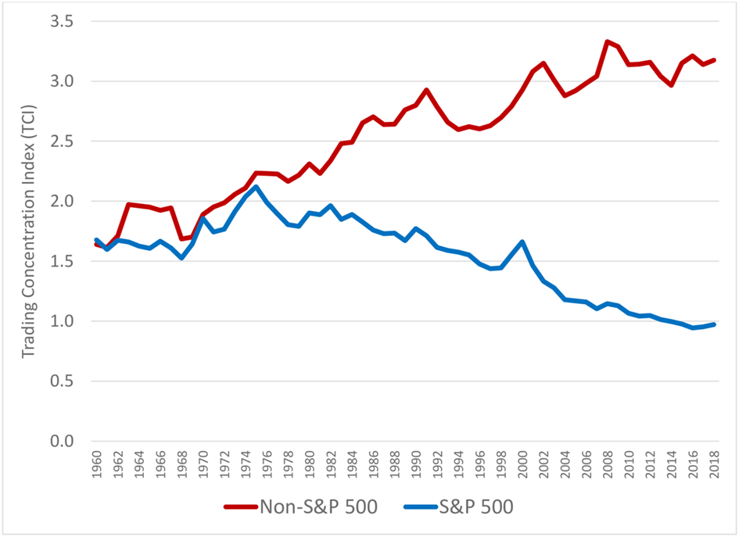
Udział dużych rośnie, małych maleje
Udział najwyższego kwintala w obrocie w spółkach w indeksie S&P i poza nim

Slide 17
Asymetryczne tendencje obrotów kapitałowych
Obrót w coraz większym stopniu skupia się na dużych spółkach
Na rynku OTC coraz mniej jest dużych spółek
Udział obrotów giełdowych w rynku kapitałowym rośnie
Rośnie globalizacja rynku instrumentów finansowych i znacznie światowych centrów obrotu (Nowy Jork, Londyn, Wschodnie Chiny i Japonia

Slide 18
Automatyczne transakcje
Udział obrotów instrumentami finansowymi generowanych automatycznie sięga 80%
Duża grupa transakcji (ok.1/3)dokonywana jest w tempie milionowych części sekundy (High Frequency Trade)
Przy tej szybkości istotna jest odległość terminala maklerskiego od komputera giełdy
Koszty infrastruktury dla HFT są duże, pokrywane są tylko przez bardzo duże obroty, co jest z kolei możliwe przy bardzo dużych spółkach

Slide 19
Zasięg HFT
W praktyce HFT polega na ciągłym, tj. z bardzo wysoką częstotliwością, kwotowaniu ofert
Małe i średnie giełdy mają zbyt mała płynność, by instalowanie komputerów do HFT było opłacalne
System HFT koncentruje się na bardzo dużych spółkach, bo tam można obracać bardzo dużymi pakietami

Slide 20
Rozliczenia na giełdzie
Giełda bieże odpowiedzialność za prawidłowość rozliczeń, w tym także za funkcjonowanie depozytu
Rozliczenie musi być dokonane najpóźniej na trzeci dzień od dokonania transakcji
W sprawach spornych pierwszą instancja jest Sąd giełdowy
Na rynku giełdowym funkcjonuje system CCP

Slide 21
System CCP
Prowadzony jest przez Centralny Depozyt PW
Jest partnerem każdej ze stron transakcji (tj. tak sprzedającego jak i kupującego)
Inwestorzy dokonujący transakcji nie są sobie znani
Odpowiedzialność za transakcje ponosi giełda
System CCP poza giełdą jest też sosowany na niektórych platformach zorganizowanego OTC

Slide 22
Podstawowe akty prawne regulujące obrót giełdowy
Ustawa ofercie publicznej i warunkach wprowadzania instrumentów finansowych do zorganizowanego obrotu
Ustawa obrocie instrumentami finansowymi
Ustawa o nadzorcze nad rynkiem kapitałowym
Rozporządzenie Parlamentu Europejskiego I Rady (UE) 2017/1129

Slide 23
Rynek publiczny
Oferta publiczna – gdy skierowana jest do co najmniej 150 osób lub nieoznaczonego adresata.
Rynek publiczny – (kategoria nieformalna) gdzie papiery weszły drogą publicznej oferty. Pozostały – rynek prywatny (nazwa nieformalna)
Do oferty publicznej standardowo niezbędny jest prospekt emisyjny, z wyjątkami

Slide 24
Oferta publiczna bez prospektu emisyjnego
Jeśli wpływy z emisji mniejsze niż 1 000 000 €
Jest to kolejna emisja (do 20% kapitału akcyjnego)
oferty skierowanej wyłącznie do inwestorów kwalifikowanych
Jeśli nabywcami są tylko duże przedsiębiorstwa (co najmniej 250 zatr.)
których jednostkowy nominał wynosi co najmniej 100 000 € lub przypada co najmniej tyle na jednego inwestora
ROZPORZĄDZENIE PARLAMENTU EUROPEJSKIEGO I RADY (UE) 2017/1129

Slide 25
Dokumenty informacyjne przy małych emisjach
Jeśli wpływy >1 mln <2,5 mln € sporządzenie memorandum informacyjnego
Dla ofert > 0,1 mln < 1 mln konieczny jest tylko dokument informacyjny (informacje o emitencie papierów wartościowych, oferowanych papierach, sposobie wykorzystania środków, istotnych czynnikach ryzyka oraz oświadczenie o odpowiedzialności emitenta za informacje
W tych sytuacjach nie jest potrzebna zgoda KNF, ale musi być poinformowana i może wyrazić sprzeciw

Slide 26
Osoby zajmujące się obrotem
Inwestor - osoba kupująca/sprzedająca na własny rachunek
Dealer osoba dokonująca transakcji na rynku kapitałowym, przynajmniej częściowo w roli pośrednika
Broker – pośrednik w inwestycjach na rynku kapitałowym
Makler – pośrednik a zarazem tez inwestor, mający bezpośredni dostęp do rynku giełdowego

Slide 27
Giełdy open outcry i elektroniczne
Open outcry działa na rzeczywistym pakiecie, maklerzy porozumiewają się głosem i gestami
Obecnie ten system występuje praktycznie tylko w USA (CBOT, NYSE, NYMEX)
W Europie w tym systemie działa tylko London Metal Exchange
Na giełdach elektronicznych zlecenia łączone (matcho’owane) są przez komputery giełdy

Slide 28
Izba rozliczeniowa - depozyt
Obecnie akcje maja postać zdematerializowaną. Istnieją na kontach domów maklerskich w KDPW, a domy maklerskie prowadzą konta klientów
Rachunki pieniężne prowadzone sa wyznaczonych bankach
Giełda rejestruje transakcje i na koniec sesji przesyła raport do KDPW

Slide 29
Rynek Giełdowy. Warunki dopuszczenia
Istnieją dwa rynki: główny (duży) i równoległy (bardzo mały)
Warunki dla rynku równoległego – kapitalizacja 15 mln €, rozproszenie – co najmniej 15% w rękach małych akcjonariuszy (5%)
Warunki dla rynku podstawowego – odpowiednio: 17 mln €, 25%. Ponadto wymóg publikowania sprawozdań finansowych z trzech poprzednich lat

Slide 30
Członkowie Giełdy
Członkiem giełdy jest dom maklerski lub bank. Są oni zarazem członkiem depozytu papierów wartościowych
Członek giełdy nie musi mieć siedziby ani przedstawicielstwa w Polsce. Takich określa się jako członkowie zdalni
W 2020 członków zdalnych było 29

Slide 31
Systemy obrotu
Obrót kierowany zleceniami – zlecenia mogą być przesyłane po różnych cenach
Obrót kierowany cenami – „obrót kantorowy” z udziałem market makera
Fixing – cena ustalana przez specjalistę w celu maksymalizacji obrotu
Inne, np. tzw. system zegarowy

Slide 32
Obrót kierowany zleceniami
Makler ma obowiązek wykorzystania najlepszej oferty
Klient poprze maklera przesyła zlecenie w trakcie trwania sesji
Zlecenie jest wykonywane w całości lub części
Zlecenia niezrealizowane lub zrealizowane częściowo przechodzą do arkusza zleceń
Może występować animator rynku, który kwotuje swoje oferty kupna i sprzedaży
W arkuszu zleceń zlecenia ustawiane są w kolejności określonej dwoma kryteriami
- ceny
- czasu zgłoszenia

Slide 33
Zlecenia giełdowe
Zlecenia przyjmowane przez giełdę
- po najlepszej cenie (PNC)
z limitem
wszystko albo nic (WLA)
wielkość ujawniona (jaka cześć zlecenia z arkusza zleceń może być ujawniona)
Zlecenia przyjmowane przez dom maklerski-
- stop loss
- na otwarciu/zamknięciu
- natychmiast lub unieważnij
- inne (switch, alternative, scale)
Minimalny ruch cenowy określa się jako tick. Na GPW jest rożny dla akcji o rożnych cenach

Slide 34
Obrót kierowany cenami
Niezbędna osobą jest tu market maker, który ma wyłączne prawo do kwotowania ceny
Podobnie jak animator , kwotuje swoje oferty kupna lub sprzedaży
O ile oferty animatora nie są obowiązujące, to w przypadku tego systemu obrotu transakcje mogą być dokonywane tylko po cenach market maklera

Slide 35
Fixing
Jest to jednorazowa operacja wyznaczania ceny maksymalizującej obrót danym instrumentem
Cenę wyznacza się zestawiając zlecenia kupna i zlecenia sprzedaży z limitem
Obecnie fixingu dokonuje się na otwarciu i zamknięciu sesji
Po fixingu otwarcia zlecenia przechodzą do obrotu ciągłego

Slide 36
Fazy sesji giełdowej
Preopening – pół godziny przed otwarciem giełda przyjmuje zlecenia, ale ich nie realizuje
Na otwarciu - fixing zgromadzonych zleceń
Faza notowań ciągłych – przyjmowanie zleceń i ich realizacja w miarę mozliwości, lub wprowadzenie do arkusza zleceń
10 minut przed zamknięciem do końca sesji – rejestrowanie zleceń, bez ich realizacji
Fixing zamknięcia
Dogrywka (ok 5 min.)

Slide 37
Cena zamknięcia. Dogrywka
Po fixingu zamknięcia zwykle zostają papiery, które mógłby zostać sprzedane (kupione) po cenie fixingu, ale nie ma dostatecznego popytu (nadwyżka kupna) lub podaży (nadwyżka sprzedaży)
Makler zwany specjalistą w dogrywce stara się upłynnić nadwyżkę względni uzupełnić popyt przywołując ku temu maklerów, lub sam dokonując odpowiedniej transakcji
Cena zamknięcia jest podstawowym parametrem danego dnia na giełdzie i podstawą rozliczeń pochodnych

Slide 38
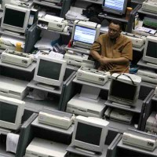
Ułatwienia dla mniejszych emitentów. Rynki alternatywne (ATS).
Brytyjski AIM, polski NewConect nie są rynkami regulowanymi, jednakże są prowadzone przez główne giełdy.
Rynek tego typu zezwala na obrót publiczny akcjami objętymi w emisjach prywatnych
Uproszczony w stosunku do prospektu Dokument Informacyjny wystarcza do wprowadzenia akcji emisji prywatnej do publicznego obrotu
Wymagane jest jednak współdziałanie akredytowanych doradców przy wypełnianiu obowiązków informacyjnych przez emitenta („nomad” – AIM – bezterminowo, Autoryzowany Doradca – NewConnect- przynajmniej 12 miesięcy)

Slide 39
NewConnect
System obrotu
- kierowany zleceniami, z udziałem animatorów
- kierowany cenami (możliwość, aktualnie nie wykorzystywana)
Indeks: NCIndeks, obejmuje wszystkie spółki z NewConnect

Slide 40
Działanie inwestora
Inwestor kupując papiery musi mieć zgromadzoną odpowiednią sumę pieniędzy, albo uzyskać ku temu kredyt w dom maklerskim
Inwestor sprzedający musi mieć na swoim koncie w domu maklerskim odpowiednie papiery (nie dotyczy tzw. krótkiej sprzedaży)
Po zrealizowaniu przez maklera i giełdę zlecenia, krajowy depozyt przekazuje pieniądze (papiery) na dom maklerski, a ten - na odpowiednie konto inwestora

Slide 41
Krótka sprzedaż
Można dokonać sprzedaży papierów nie mając ich na koncie, ale trzeba je dostarczyć do momentu rozliczenia (końca dnia).
Trudności realizacją tego zadania określa się jako corner. W związku z tym wiele giełd wprowadza ograniczenia dla tzw. nacked short sale albo short sale w og
Na GPW, by uniknąć sytuacji, gdy mimo konieczności dostarczenia, nie udało się ich zdobyć, przed każda operacja krótkiej sprzedaży należy uzyskać zapewnienie domu maklerskiego o ich okresowej pożyczce
Krótkiej sprzedaży dokonuje się w oczekiwaniu na spadek cen papierów

Slide 42
Transakcje pakietowe
Są to transakcje bilateralne
Mogą mieć miejsce jeśli ich wartość przekracza 0,25 mln (akcje WIG 20 2 mln, WIG 40 – 1 mln)
Różnica cen w stosunku do ostatniego notowania giełdowego nie może przekraczać 10% w trakcie sesji i 40% poza nią

Slide 43
Duże zakupy
Każdy inwestor posiadający wiecej niż 5% akcji spółki musi poinformować o tym KNF. Trzeba tego dokonywać każdorazowo po przekroczeniu 5%, 10%, 15%, 20%, 25%, 33%, 33 i 1/3 %, 50%, 75% albo 90%
Jeśli zakup ma przekroczyć ilość akcji odpowiadającej 33% głosów, można to uczynić tylko drogą wezwania do zakupu, podają cenę. Jeśli przekroczenie ma wynieść 66%, wezwanie powinno być skierowane do wszystkich akcjonariuszy

Slide 44
Indeksy giełdowe. Konstrukcja
Podstawowe indeksy giełdowe maja odzwierciedlać ruch cen (nie waży się ruchów cen obrotem). Obejmują od kilkudziesięciu do kilkuset największych
W momencie ustanowienia indeksu jego wartość (co do zasady) wynosi 100 lub 1000 (WIG 20). W tej kwocie mają swoje udziały spółki, w zależności od ich kapitalizacji. Udziały te pozostają stałe, tj. zmieniane są bardzo rzadko (najwyżej raz na rok
Wzrost/spadek indeksu jest sumą wzrostu cen akcji, ważoną wymienionym udziałami

Slide 45
Najważniejsze indeksy w Polsce
Warszawski indeks giełdowy
- WIG 20, obejmuje 20 największych spółek
- WIG, obejmuje wszystkie spółki rynku podstawowego (obecnie ok. 400)
- WIG 40, WIG 80 – jak WIG 20, tylko obejmują większa ilość spółek
- poza tym warte uwagi są indeksy sektorowe

Slide 46
Najważniejsze indeksy na świecie
Standard & Poor 100
Standard & Poor 500
Down Jones Industrial Average (DIJA)– indeks NYSE, obejmuje 30 spółek
DAX – indeks niemiecki, 30 spółek
Euro Stoxx 50 – indeks międzynarodowy, 50 największych spółek europejskich
CAC 40 indeks giełdy francuskiej
Nikkei 225 – indeks giełdy wTokio
Shanghai Composite Indeks
Hang Seng – Hong Kong

Slide 47
Operacje zakazane
Nieuczciwa działalność maklera
  Churning
  Front running
Manipulacje cenowe
  Match order
  Sprzedaż wewnętrzna
  Pool
  Wash sale
Nieuczciwe posługiwanie się informacją
  Plotka
  Insider trading

Slide 48
Hipotezy rynku kapitałowego
H. słaba – wszystkie informacje z przesz- łości są nieużyteczne, bo inni je znają
H. słabo-silna - wszystkie informacje z przeszłości i bieżące są nieużyteczne, bo inni je znają i maja dostęp do źródeł
H. silna – wszystkie informacje, łącznie z poufnymi są bezużyteczne, bo i tak już zostały wykorzystane

Slide 49
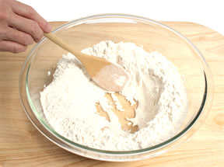
Proste, nieangażujace metody inwestowania
Zasady budowania portfela
Metoda stałej kwoty – wyznacz kwotę wartości portfela, sprzedaj nadwyżkę jeśli w. memoriałowa ją przekroczy, dokupuj różnicę, gdy spadnie
Metoda stałej relacji – sprzedaj/kupuj, gdy relacja strony aktywnej i pasywnej porfela się zmieni

Slide 50
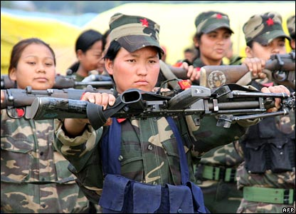
Strategie profesjonalne
Fundamentaliści – kurs akcji zależy od potencjału ekonomicznego spółki
Stosujący metodę CAPM
Technicy – informacje o kursach akcji zawarte są w kursach akcji

Slide 51
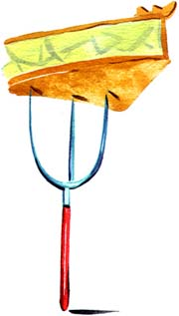
Fundamentaliści
Podstawą jest ocena potencjału rozwojowego spółki
Powodzenie spółki zależy od kondycji:
  samej spółki (finanse, poziom zarządzania, innowacyjność, jakość pracowników)
  otoczenia bliższego (dostawcy, odbiorcy, konkurenci)
  otoczenia dalszego (koniunktura gospodarcza, stabilność systemu
  dobrej identyfikacji ryzyka

Slide 52
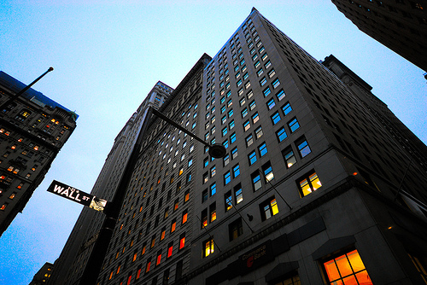
Fundamentaliści cd.
Ważne jest nie tyle, co spółka osiągnęła, ale co wydaje się osiągnąć
Sukces firmy buduje się długookresowo, inwestycja w akcje spółki powinna być też długookresowa
Nie wystarczą same informacje o spółce, trzeba ja poznać bezpośrednio
Na równi z danymi kwantyfikowalnymi należy zbierać dane o wartościach niewymiernych

Slide 53
Model jednowskaźnikowy
Oczekiwana stopa zwrotu
R= α + βI + γ (1)
gdzie: R – stopa zwrotu na inwestycji w akcje danej spółki, I – parametr określający ogólny poziom koniunktury,
α, β, γ parametry funkcji regresji i jednocześnie symbolika pewnych grup kapitału

Slide 54
Model jednowskaźnikowy cd.
Rodzaje kapitału
  α kapitał - spółki o długoo-kresowym, stabilnym wzroście
  β kapitał – spółki silnie uzależnione od koniunktury giełdowej
  γ kapitał – spółki o niezależnych i zmiennych czynnikach wzrostu (innowacje itp..)

Slide 55
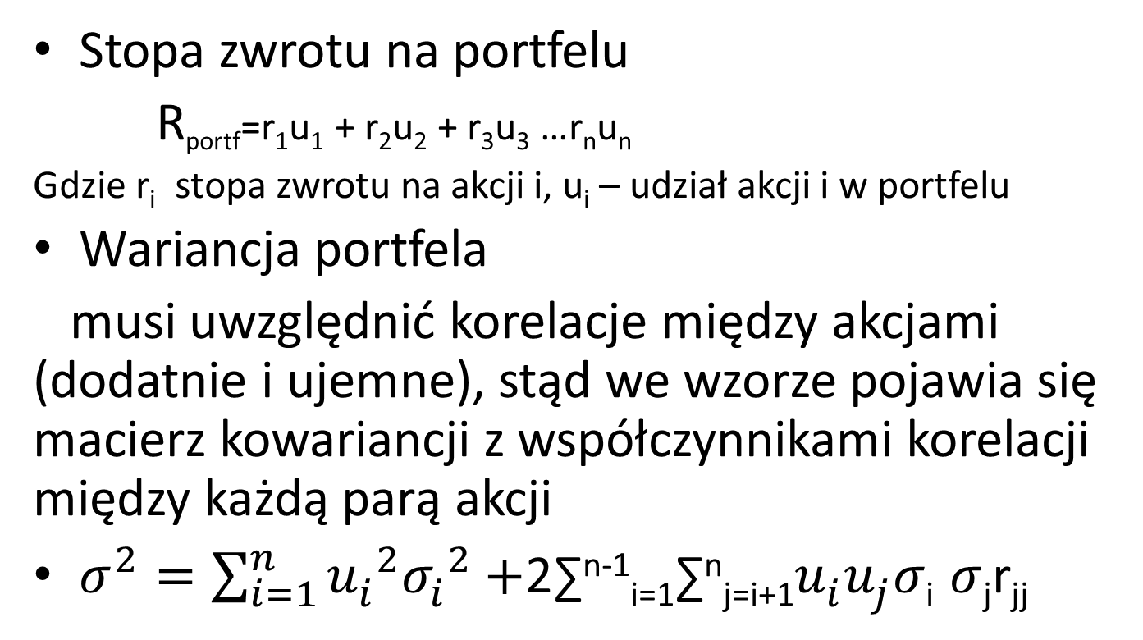
Dwa parametry portfeala
Stopa zwrotu na portfelu
R_{portf}=r₁u₁ + r₂u₂ + r₃u₃ …r_{n}u_{n}
Gdzie r_{i} stopa zwrotu na akcji i, u_{i} – udział akcji i w portfelu
Wariancja portfela
musi uwzględnić korelacje między akcjami (dodatnie i ujemne), stąd we wzorze pojawia się macierz kowariancji z współczynnikami korelacji między każdą parą akcji
$σ^{2}=\sum_{i=1}^{n}{{u_{i}^{}}_{}^{2}{σ_{i}^{}}_{}^{2}}+$2∑^{n-1}_{i=1}∑^{n}_{j=i+1}$u_{i}^{}u_{j}^{}σ$_{i} $σ$_{j}r_{jj}

Slide 56
Uproszczone liczenie odchylenia standardowego
Można je przedstawić jako funkcje ryzyka rynku, reprezentowanego przez odchylenie standardowe podstawowego indeksu giełdowego (σ_{M}) korygowanego współczynnikiem β właściwym dla danego portfela. β jest liczony jako ważona średnia współczynników beta pojedynczych akcji
σ_{i}= βσ_{M}+ σ_{e}
Gdzie σ_{e} jest składnikiem resztkowym

Slide 57

Portfel optymalny
Portfel optymalny to taki, któremu przy danej, oczekiwanej stopie zwrotu R towarzyszy najmniejsze ryzyko straty
W modelu CAPM stopa jest określona przez maksymalizację współczynnika Sharpe’a
R_{p} stopa zwrotu z portfela, r_{o}- stopa bez ryzyka
Twórcy CAPM udowadniają, że istnieje jeden taki portfel w zbiorze wszystkich portfeli. Na wykresie CAPM (pocisk Markowitza) jest to jeden punkt, zwany punktem równowagi rynku

Slide 58
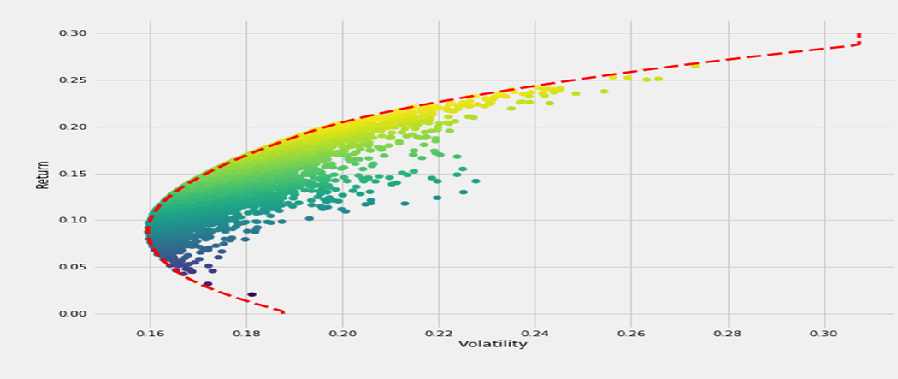
Model jednowskaźnikowy cd.
M
D
σ
Oś pionowa – rentowność portfela (r) , oś pozioma ryzyko portfela (zmienność)
Na wykresie punkt równowagi reprezentuje p. M. Jest on miejscem stycznej do linii wyboru (czerwona krzywa ) wyprowadzonej z punktu rentowności bez ryzyka (D)
Każdy punkt na krzywej racjonalnego wyboru realizuje gorsze wartości współczynnika Sharpe’a

Slide 59

Strategie techniczne

Slide 60

Podstawowe kierunki analizy technicznej
Wyszukiwanie fal Elliota
Formacje
Analizy trendu
Analizy wskaźnikow

Slide 61
Teoria R.N.Elliota
Wyróżnił on 5 fal impulsu (liczby) oraz 3 fale korekty (litery). Przy trendzie wzrostowym impuls skierowany jest w górę, spadkowym – w dół
5
a
c
b
4
3
2
1

Slide 62

Formacje
Zasady
  Łączenie zmian cen ze zmianami wielkości obrotu
  Przebiegi kursów należy rozpatrywać analizując je w relacji do tzw. linii wsparcia i oporu

Slide 63
Jak identyfikować fale Elliota
Pierwszym etapem – określenie fazy (impulsu, czy korekty).
Kluczową jest trzecia fala. W fazie korekty jest ona mniej więcej taka sama jak poprzednie, w fazie impulsu wyraźnie dłuższa.
Drugim etapem jest mierzenie zasięgu fali (różnicy miedzy dolną a górną wartości kursu).
Zasięg fali mierzy się różnicą cen
Zasięgi fal pozostają względem siebie w stałych relacjach. Uważa się, że są one określone przez zasady szeregu Fibonacciego.
Minimalny zasięg fali 3 określa się odkładając od dna fali 2 wartość 1,618 fali pierwszej. Zasięg fali 5-tej można wyliczyć mnożąc zasięg fali 1 przez 3,236 (2×1,618). Dodając tę wartość do dna pierwszej fali – otrzymujemy dno ostatniej, 5-tej fali impulsu, jeśli do szczytu – szczyt 5-tej fali.

Slide 64
Klasyczny zasięg fal Elliota
1,618
x+x₋₁ | x/x₋₁
1
2 | 1,5
3 | 1,666667
5 | 1,6
8 | 1,625
13 | 1,615385
21 | 1,619048
34 | 1,617647
55 | 1,618182
89 | 1,617978
144 | 1,618056
233 | 1,618026
377 | 1,618037
610 | 1,618033
987 | 1,618034
1597 | 1,618034
2584
1

Slide 65
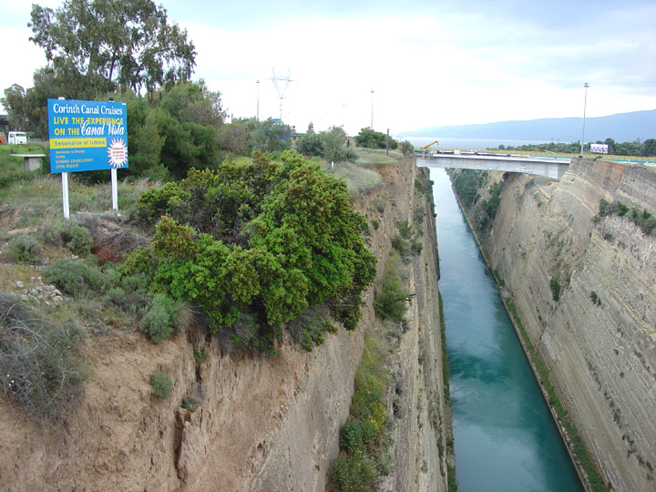
Podstawowe typy formacji
Kanał
Wskaźnik oscyluje wewnątrz poziomego węża. Brak przewidywań co do kierunku ewentualnego przebicie. Jest on jednak zwykle znaczące. Występuje tu tzw. reguła 50% korekty

Slide 66
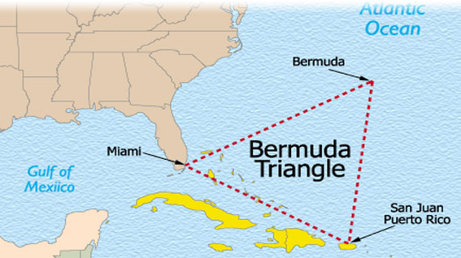
Podstawowe typy formacji cd.
Trójkąty i kliny
Trójkąt – przy równoramienyym kierunek kursu nieprzewidywalny, jeśli prostokątny – w kierunku linii pochyłej
Klin – kurs powinien iść w kierunku przeciwnym do nachylenia

Slide 67

Podstawowe typy formacji cd.
Flagi, proporczyki
Po silnym wzroście amplitudy wahań są regularne lub zawężające się, nie trzymając poziomego kierunku Wyjście z formacji nastąpi w odwrotnym kierunku niż jej nachylenie

Slide 68
Podstawowe typy formacji cd.
Wachlarz
Oznacza zmianę trendu. Przedstawia. Obniżenie wykresu kursów tak, że poprowadzone skośnie, z jednego punktu linie wsparcia stają się liniami oporu

Slide 69
Podstawowe typy formacji cd.
Głowa i Głowa i ramiona, Podwójny szczyt (zmiana kierunku trendu
Podwójny szczyt (litera „M”). Podwójne dno (litera „W”) Jeśli „M” występuje przy trendzie zwyżkowym, a „W” –spadkowym oznacza to odwrócenie trendu
Głowa i ramiona. Trzy trójkąty, w środku - równoramienny, oparte jakby na jednej linii (linia szyi)

Slide 70
Teoria Dow’a
  trend główny (majority trend), trwający od kilku do kilkunastu lat
  trend wtórny ( secondary trend) – od kilku tygodni do kilku meisięcy lu nawet roku, który „chodzi” wokół trendu głównego korygujac go o 1/3 – 2/3 wartosci
  trend mniejszy (minority trend) – do kilku dni, nie majacy w istocie znaczenia, tka jak kołysanie statku nie ma wpływu na jego kurs.

Slide 71

Trend reprezentuje średnia krocząca
Średnia krocząca

Slide 72
Formuły średnich kroczących
Średnia krocząca liniowa, gdzie danemu kursowi x z i-tej sesji od dzisiaj odpowiada wyrażenie (k-i+1)/k

Slide 73
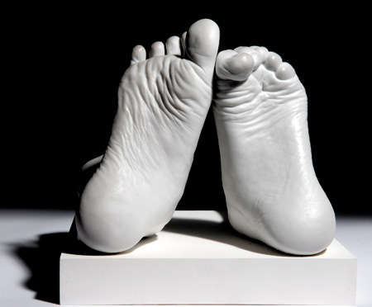
Średnie kroczące cd.
Średnia krocząca wykładnicza. Jej podstawą jest pewna wartość p= 2/(k+1). W zależności od tego ilosesyjna jest średnia, wielkość ta podnoszona jest do takiej potęgi. A więc dla średniej 8-sesyjnej wynosi p=(2/(8+1))8=0,222;
dla 15-sesyjnej p=(2/(15+1))15=0,125;
45-sesyjnej - p=(2/(45+1))45=0,0434
Wielkość p staje się wagą dla kursów z poszczególnych sesji po odjęciu od jedności i odpowiednim spotęgowaniu. Pierwszy wyraz ma wagę (1-p)0=1, drugi (1-p)1=1-p; trzeci (1-p)2; ...k-ty wyraz – (1-p)k-1. Średnia będzie wiec miała postać:

Slide 74
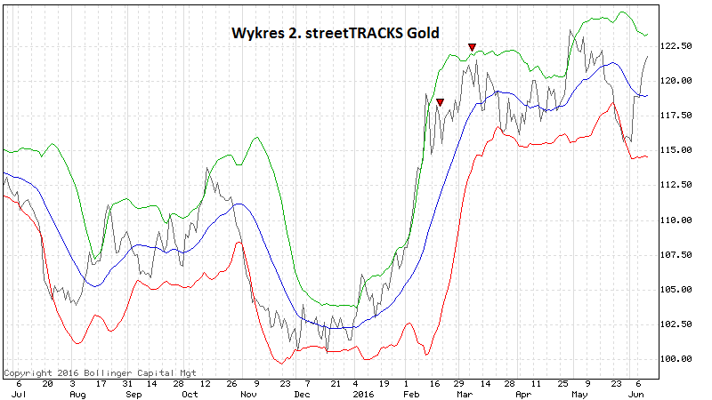
Wstęga Bollingera
Konstrukcja: pod i nad linią trendu wyznaczonego przez średnia kroczącą (linia w środku) wykreśla się dwie wstęgi boczne oddalone od niego o wielokrotność odchylenia standardowego (zwykle 1,75 σ)

Slide 75
Model MACD
Konstrukcja: Wykres Składa się on z dwu linii: MACD i Sygnału. Linie te odzwierciedlają następujące wartości (w nawiasach ilość sesji zazwyczaj tu przyjmowanych):
MACD = średnia krocząca długoterminowa (26) – średnia krótkoterminowa (12)
Sygnał = średnia krocząca wartości MACD (9)
Na wykresach MACD zamieszcza się także Oscylator MACD (zwykle w posta-ci wykresu słupkowego), przedstawiający różnicę między wartością sygnału a aktualnym wskaźnikiem MACD

Slide 76
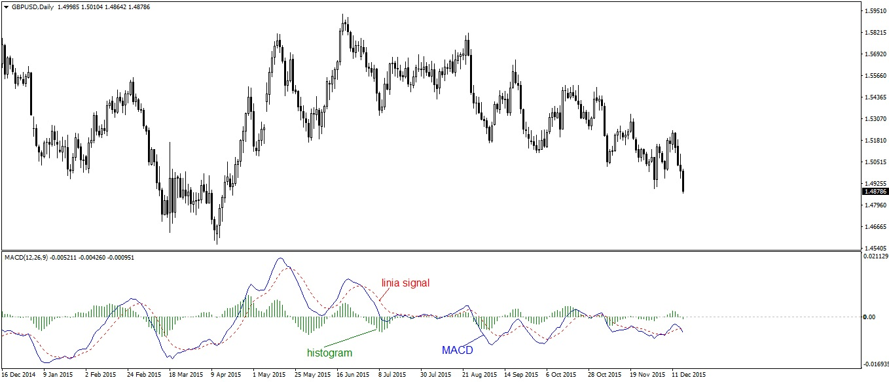
Wykres MACD

Slide 77
Świece Japońskie
Zaczęto je stosować XVII wieku Klasykiem stał się jednak wiek później Munehisa Homma, Japoński businessman, dokonający operacjami kontraktami na ryż na giełdzie w Osace.
Wnioskowanie odbywa się w oparciu o analizę dwu wykresów (świec). Znacznie rzadziej – trzech
Na wykresie oznaczone jest ciało (białe, jeśli zamknięcie jest wyżej otwarcia), czarne (odwrotna sytuacja) oraz maksima i minima (cienie)

Slide 78
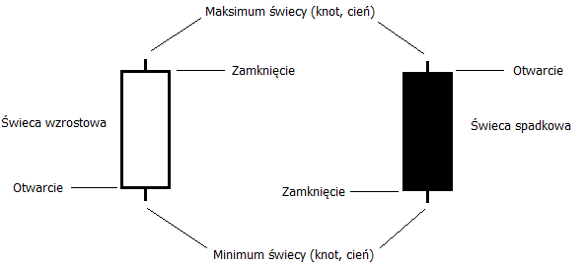
Świece Japońskie cd.

Slide 79
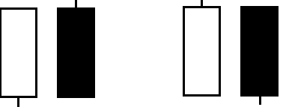
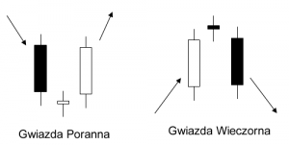
Przykłady świec japońskich
U góry – maribozu oznacza zapowiedź (pierwsza) bessy, drugi– hossy,
U dołu , gwiazda poranna - odwrócenie trendu wzrost , g. wieczorna – ku spadkowi. Kluczowa jest tu środkowa (świeca dojii), informująca o sile

Slide 80
Przykłady świec japońskich
Wisielec - Jest uważany za formację zapowiadającą bessę
Młot – wskazuje na hossę, przynajmniej przejściową
Odwrócony młot – przy bessie oznacza odwrócenie trndu
maribozu
Odwrócony młot
wisielec s młot

Slide 81
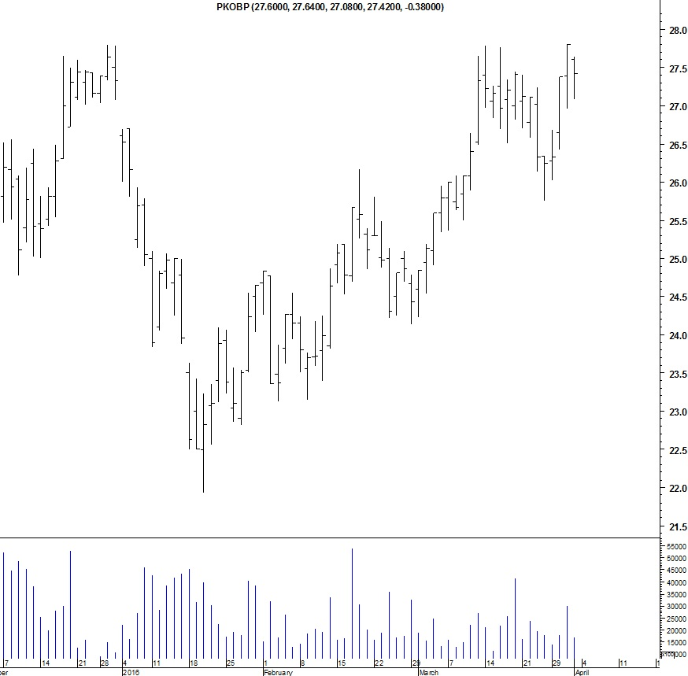
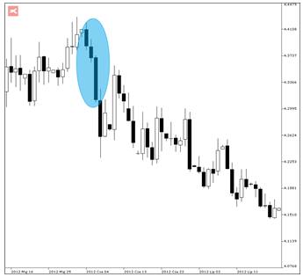
Wykres słupkowy
Każda sesja – jeden słupek. Dół – najniższe notowanie, góra – najwyższe, kreska z lewej – otwarcie, z prawej - zamknięcie

Slide 82
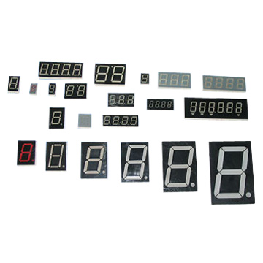
Analiza wskaźników
Zasady:
  Podejmować decyzje gdy co najmniej dwa wskazują tę samą zmianę
  Zawsze uważać na obrotu (przy małych obrotach wskazania są niemiarodajne)
  Zawsze brać pod uwagę główny indeks giełdowy

Slide 83
Podstawowe wskaźniki
Wskaźniki kursów „blue chips”
Szerokość rynku - aktualna wartość skumulowanych różnic miedzy akcjami zwyżkującymi a spadającymi.
Volumen rynku inny sposób przedstawiania relacji miedzy akcjami zwyżkującymi i zniżkującymi. Tu jest to iloraz pierwszych do drugich. Uważa się, że trend zwyżkujący pojawi się, gdy jego wartość wyniesie 9, prawie na pewno – gdy podobna relacja powtórzy się w następnej sesji
Nowe najwyższe, nowe najniższe. W praktyce liczy się ilość rocznych „szczytowań” i „dołowań” w pewnym okresie (np. w 10 ostatnich sesjach).

Slide 84
Podstawowe wskaźniki cd.
Relacja Cena/Zysk Jest relacją bieżącej ceny akcji do zysku spółki (nie dywidendy!), przypadającego na jedną akcję.
Udział obrotu małymi pakietami. W Polsce trudny do obliczenia
Udział obrotów short. Na NYSE wskaźnik ten liczony jest jako relacja średnia obrotów short w ciągu miesiąca do dziennego obrotu short. Jeśli stosunek ten jest mniejszy niż 1 – przewiduje się tendencje spadkową, 1 do 1,5 – stabilizację, 1,5 do 2 – lekki wzrost, powyżej 2 – silny wzrost cen

Slide 85
Przesłanki decyzji inwestycyjnej. Makroekonomiczne
Bezrobocie w kraju, USA, w strefie euro
Stopy procentowe NBP, ECB, Fed
Ceny nieruchomości w kraju, USA, strefy euro
Dynamika produkcji Przemysłowej
Wskaźnik cen CPI i PPI
Ceny ropy naftowej
Ceny miedzi
Kursy walut

Slide 86
Przesłanki decyzji inwestycyjnej.
Rynek finansowy
Zamknięcie/otwarcie i obroty NASDAQ oraz S&P
Zamknięcie/otwarcie kursy i obrotyvLSE i DB
Dane o deficycie budżetowym
Ceny obligacji na aukcjach
Sprawdzanie listy ostrzeżeń KNF

Slide 87
Przesłanki decyzji inwestycyjnej.
Spółki
Analiza danych z tabel giełdowych
Informacje wydarzeniach współkach (Parkiet, Puls Biznesu)
Informacje w portalach informacyjnych (Bankier itp.) i Facebook
Informacje ESPI (elektronicznego systemu przekazywania informacji)

